Slide 1

※ 디자인 변경이 안되는 부분은 [보기]- [슬라이드 마스터]에 들어가면 편집 가능합니다.
CJ대한통운 미래기술 챌린지 2023
비전을 활용한 스마트 검수
TICKET
강민지, 곽엘림, 박지은, 조성수

Slide 2
Table of Index
Labeling
Image preprocessing
Model
Accuracy
Ensemble model 구성
Result

Slide 3
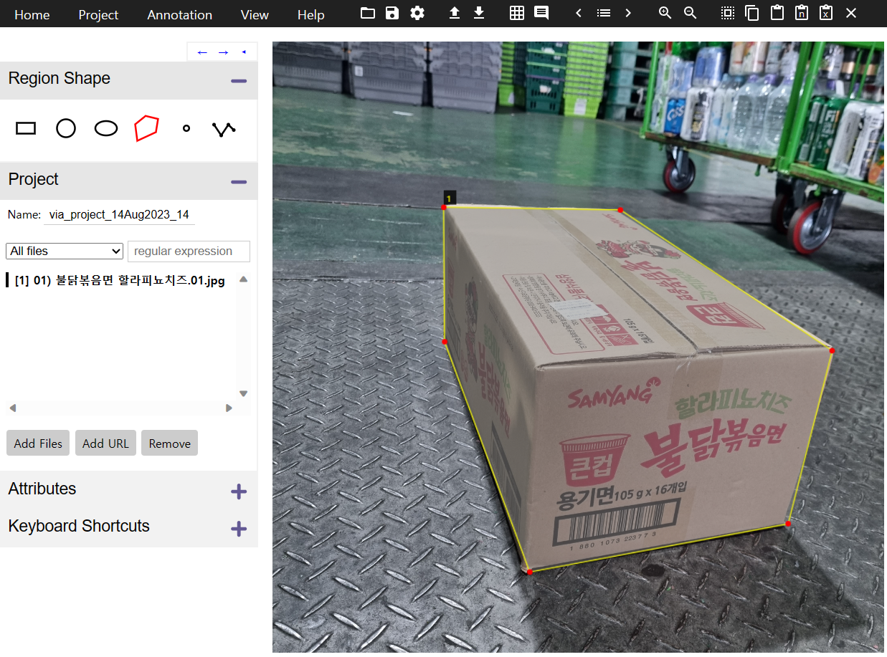
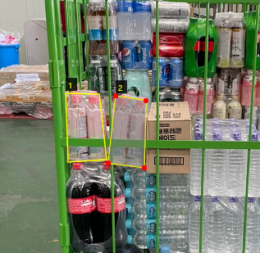
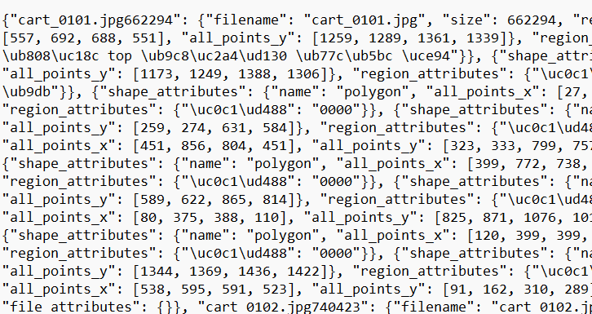
Labeling
TICKET
사용 프로그램 - VGG Image Annotator (VIA)
Region Shape – polygon
Labeling 목록에 있는 상품 뿐만 아니라 validation set에 있는 모든 박스를 polygon 형태로 labeling함
Labeling tool, VIA
Labeling(Validation set)
Labeling result

Slide 4
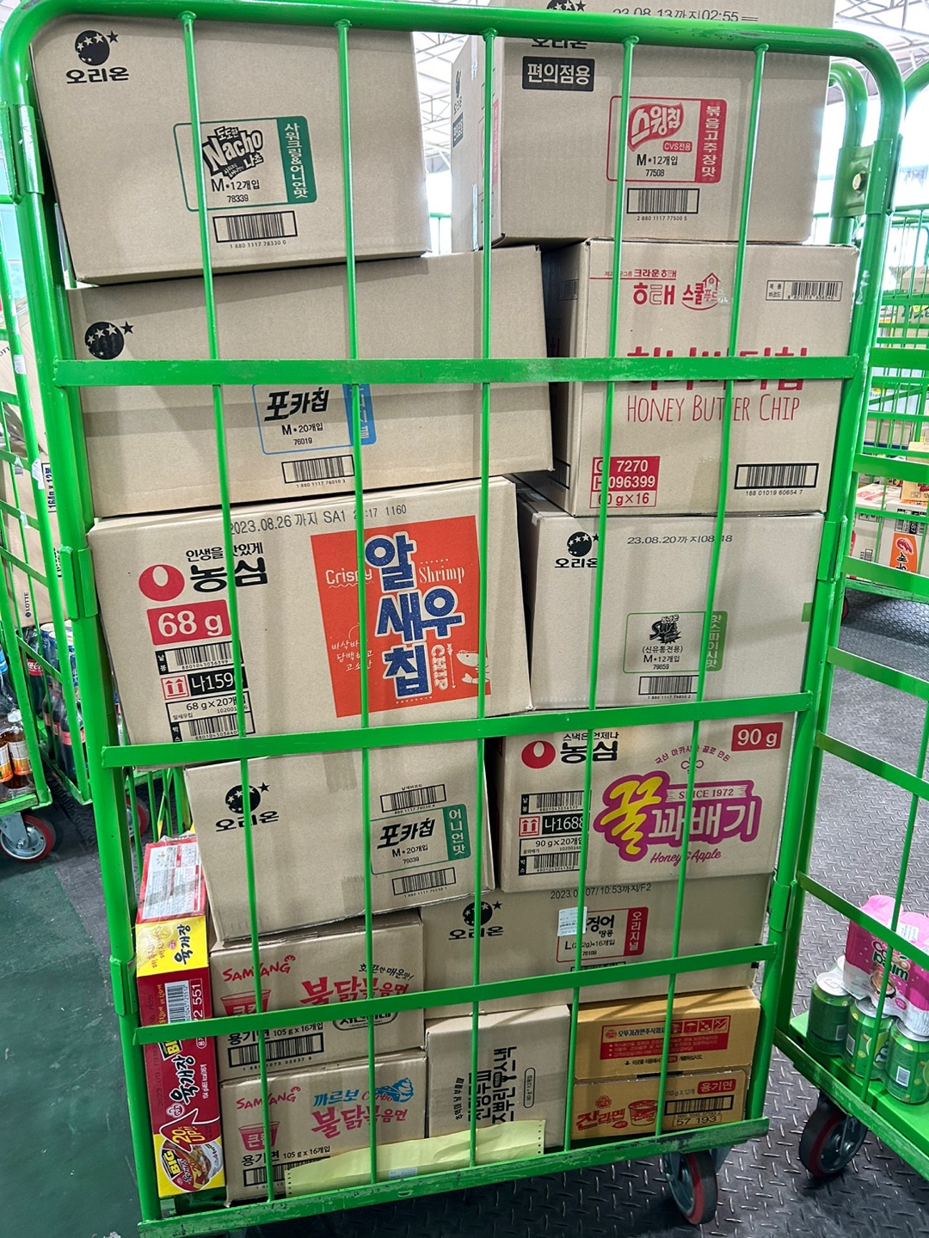
TICKET
전체적인 flow
MASK RCNN
Back
bone model
알새우칩 : 1

Slide 5
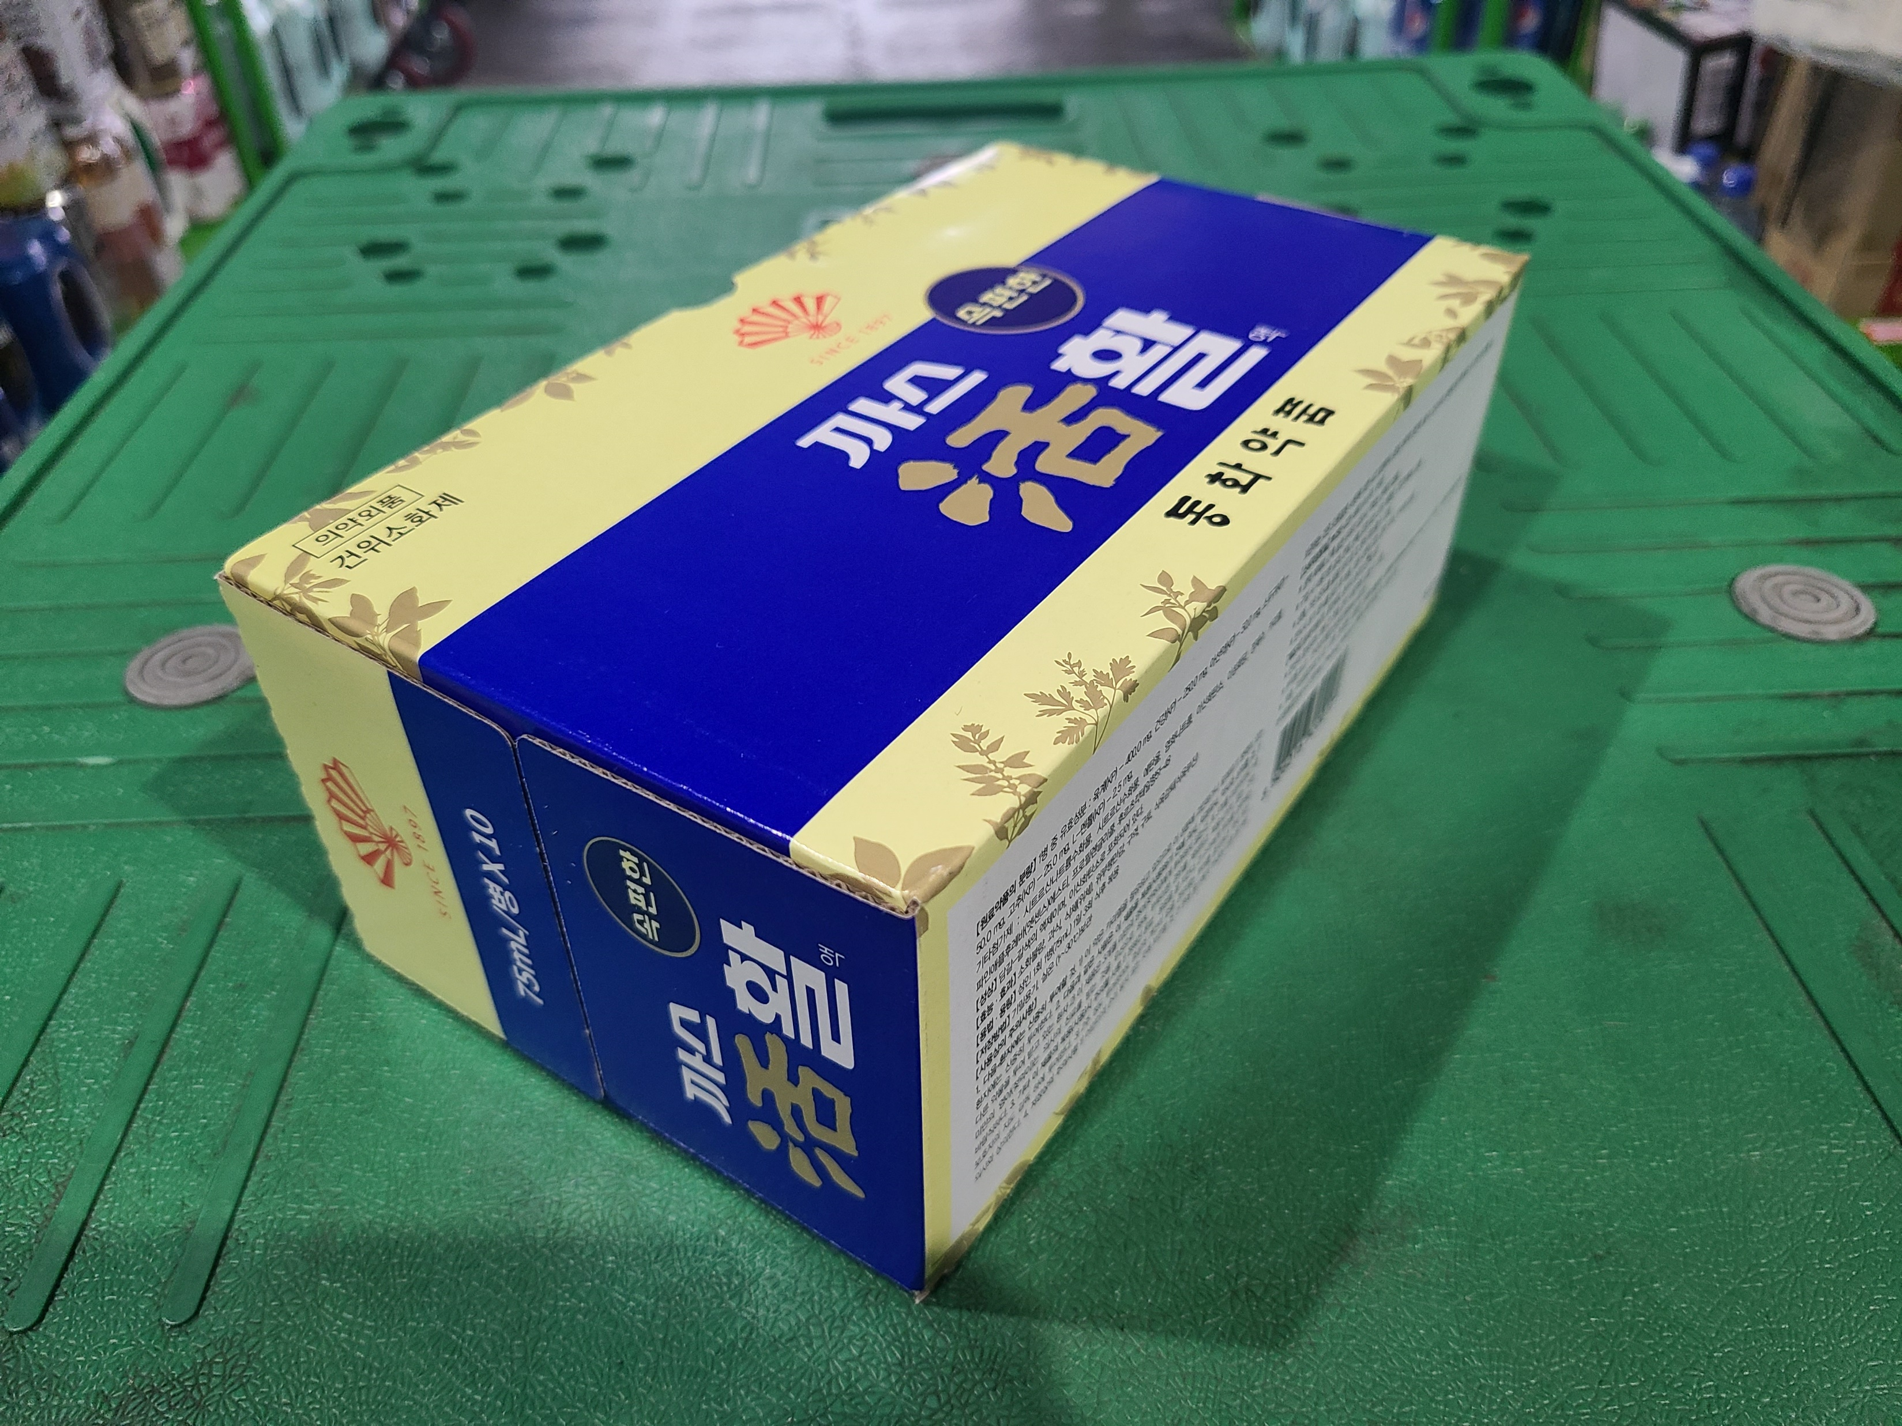
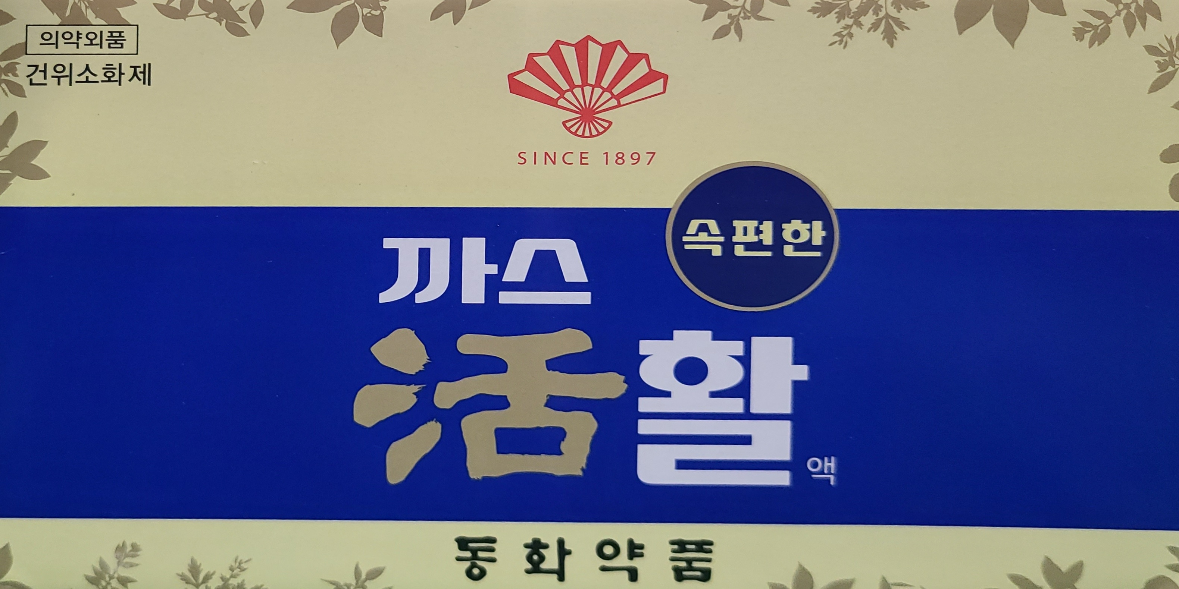
TICKET
이미지 증강 (Perspective Transform)
Validation set에서 Mask RCNN을 사용하면 상품 하나의 단면을 찾기 때문에 ResNet18 학습 데이터로 단면 이미지를 사용하면 정확도가 올라갈 것이라고 판단함. 주어진 박스 train 이미지 596장에 대해서 OpenCV library를 이용하여 원근변환(perspective transform)을 진행함.

Slide 6
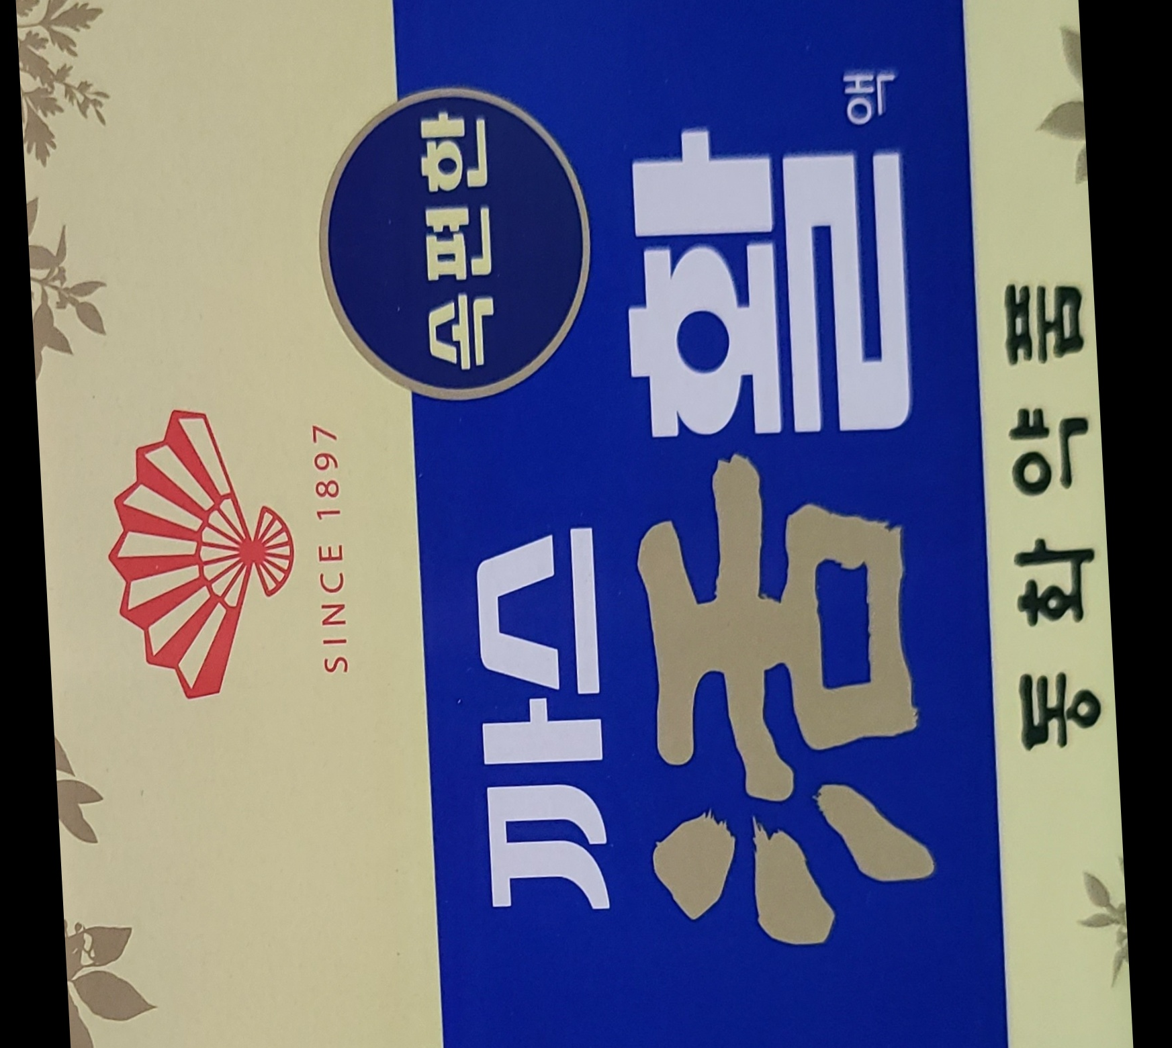
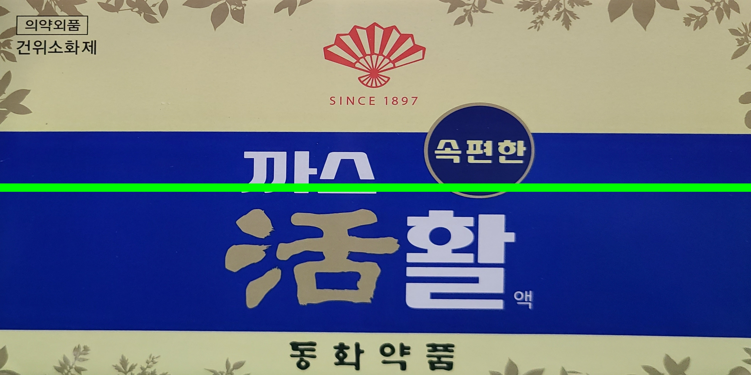
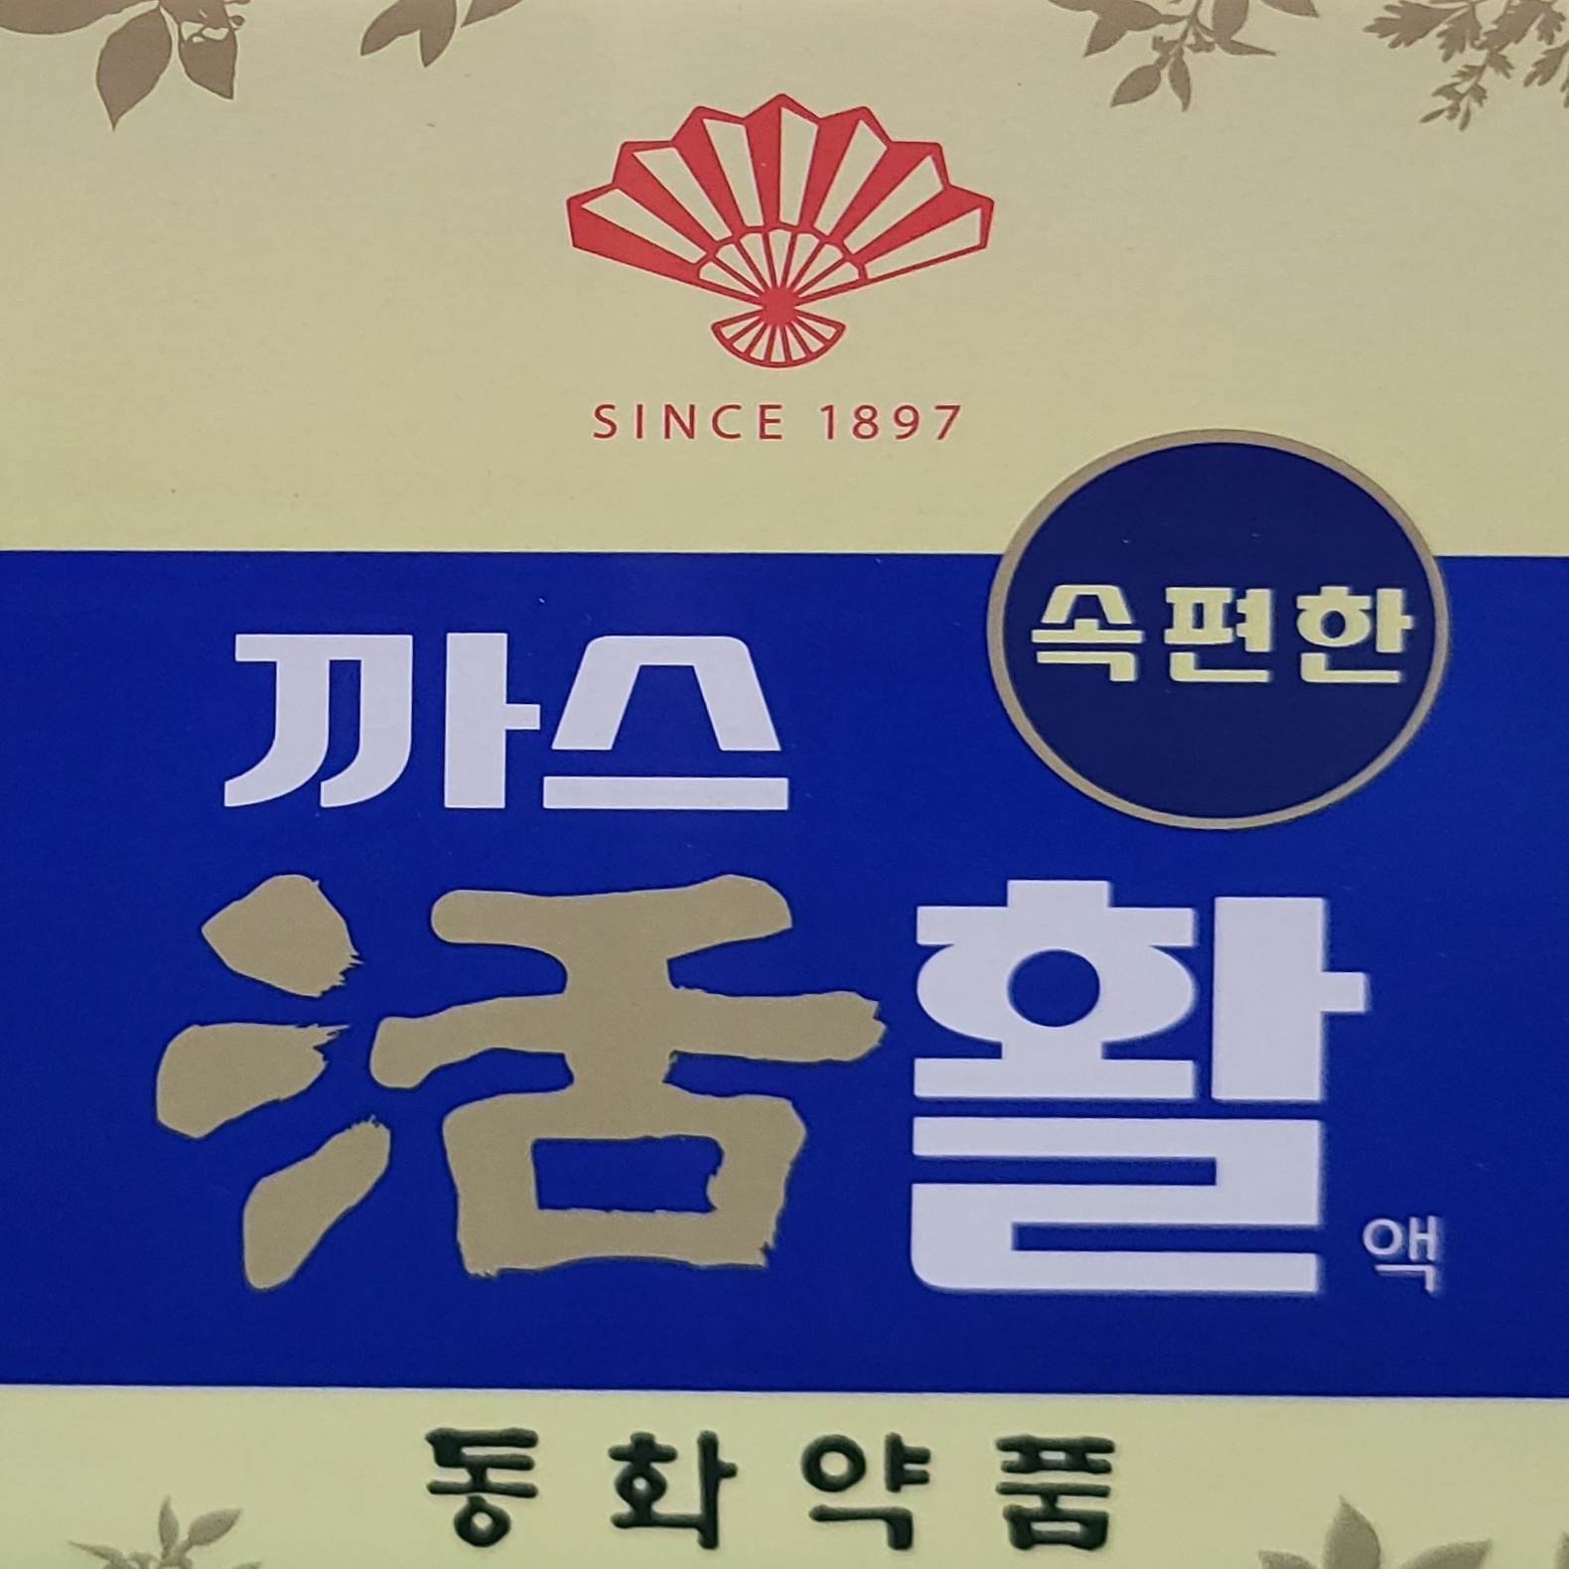
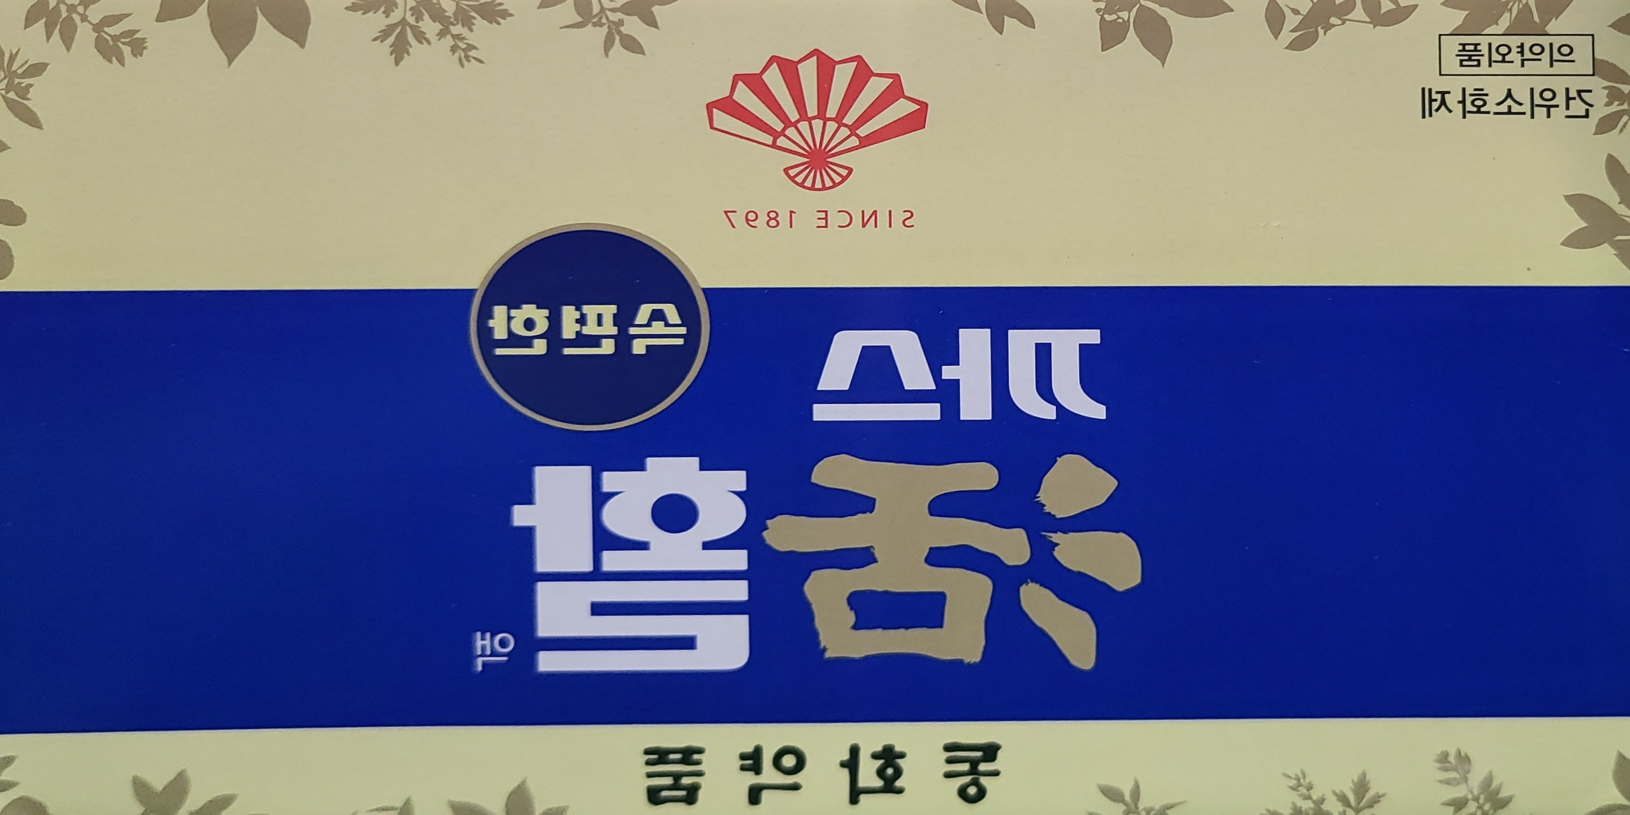
TICKET
이미지 증강 (Augmentation)
Random center crop, Flip, Draw line, Random Rotation, Gaussian Blur 등을 이용하여 이미지를 증강시킴.

Slide 7
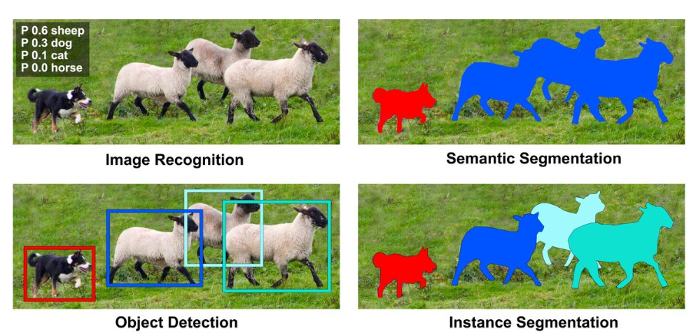
TICKET
Model – Mask RCNN
Pixel-level로 Object Detection을 수행하는 Instance Segmentation 모델
→ 카트 내의 동일한 상품 내에서도 개별로 Masking을 하기 위해 Mask RCNN 선택

Slide 8
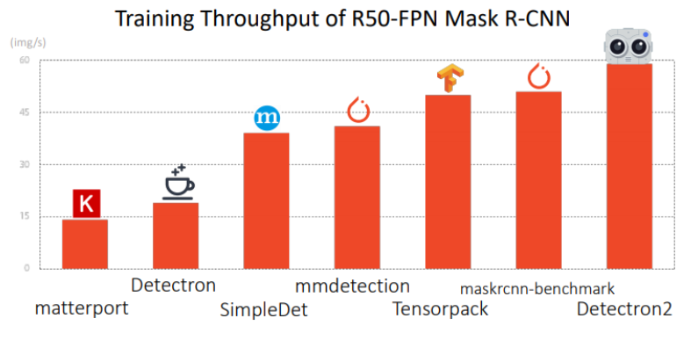
TICKET
Model – Mask RCNN(Detectron2)
Facebook AI Research(FAIR)에서 개발한 Pytorch 기반의 Object Detection, Segmentation 라이브러리
→ Colab 내에서 구현이 용이하고, 다른 모델 대비 높은 성능

Slide 9
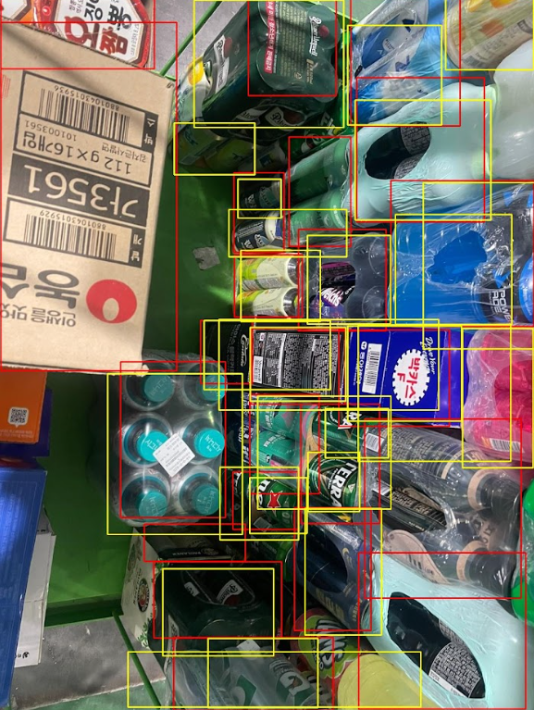
TICKET
Model – Mask RCNN(Detectron2)
결과
Bounding box로 물체를 잘 detection함.
정확도를 봤을 때 backbone에서 classification하는 편이
좋다고 판단함.
빨간색 bbox : labeling
노란색 bbox : detectron2

Slide 10
TICKET
Ensemble model 구성
기본 상품 이미지는
배경이 인식에 방해가 되고
개수가 적은 편이기에 augmentation이
필요하다고 생각함
인식을 하는데에 있어서
속도도 중요하지만
정확도 측면을 더 고려한 결과 Meta의 Detectron2로 결정함
속도와 정확도가 모두
준수한 Backbone모델로ResNet을 사용하기로
결정함
Ensemble
Preprocessing
Mask RCNN
Backbone
개별 상자 이미지에 대하여 배경을 효과적으로 배제시키고 이미지를 augmentation 하는
방법을 모색함.
Instance segmentation을 통해 인식에 소요되는 시간을 줄이고 정확도 역시 준수한
모델을 모색함.
Mask Rcnn의 기본 Backbone은 Resnet으로 정확도는 준수하지만 속도가 느리기에 Backbone 교체를 모색함.

